Slide 1


Slide 2
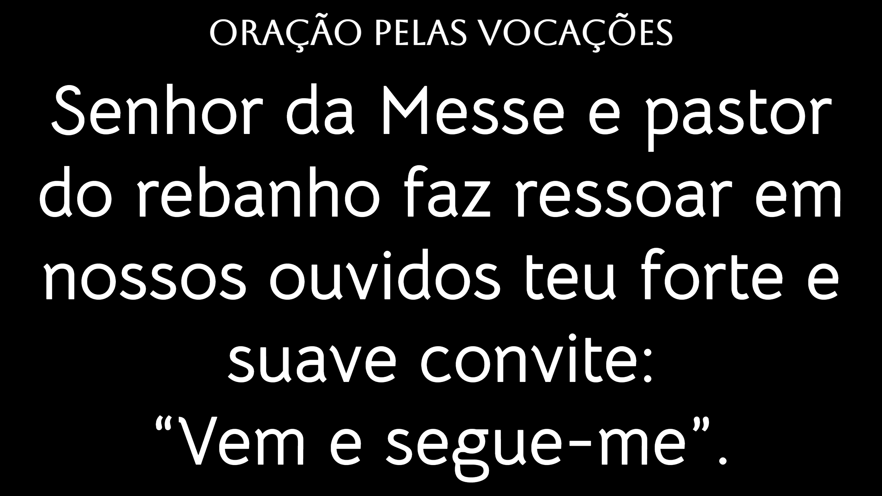

Slide 3
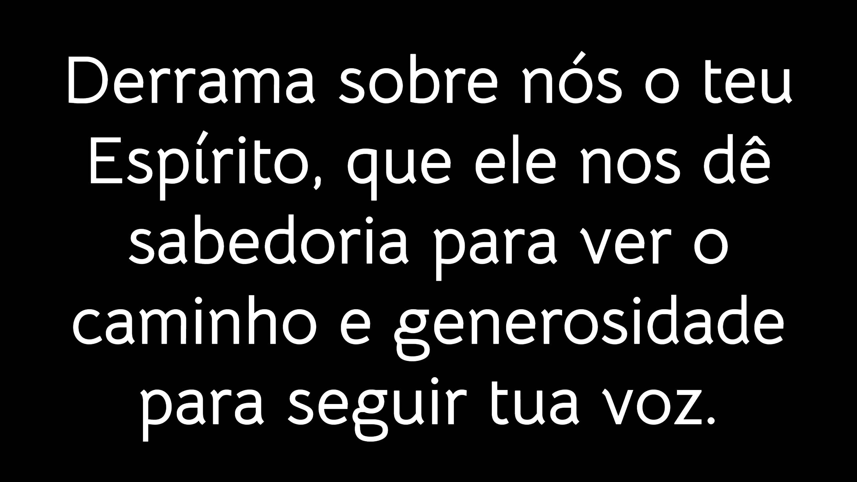

Slide 4
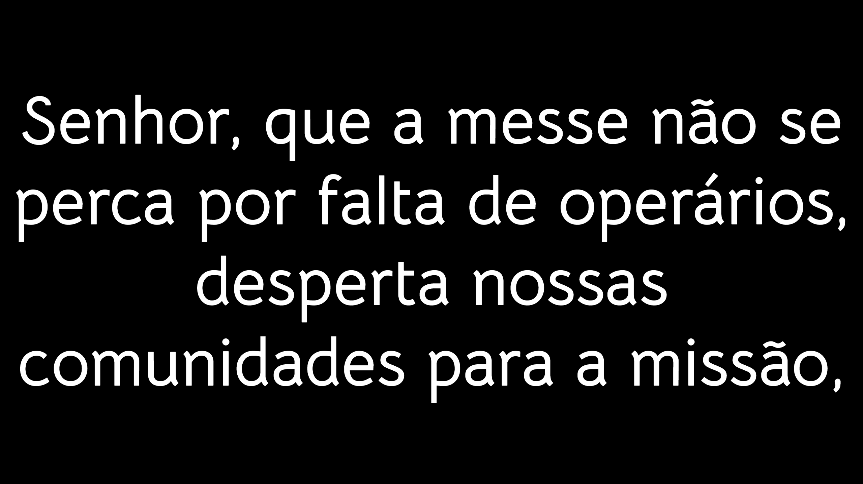

Slide 5
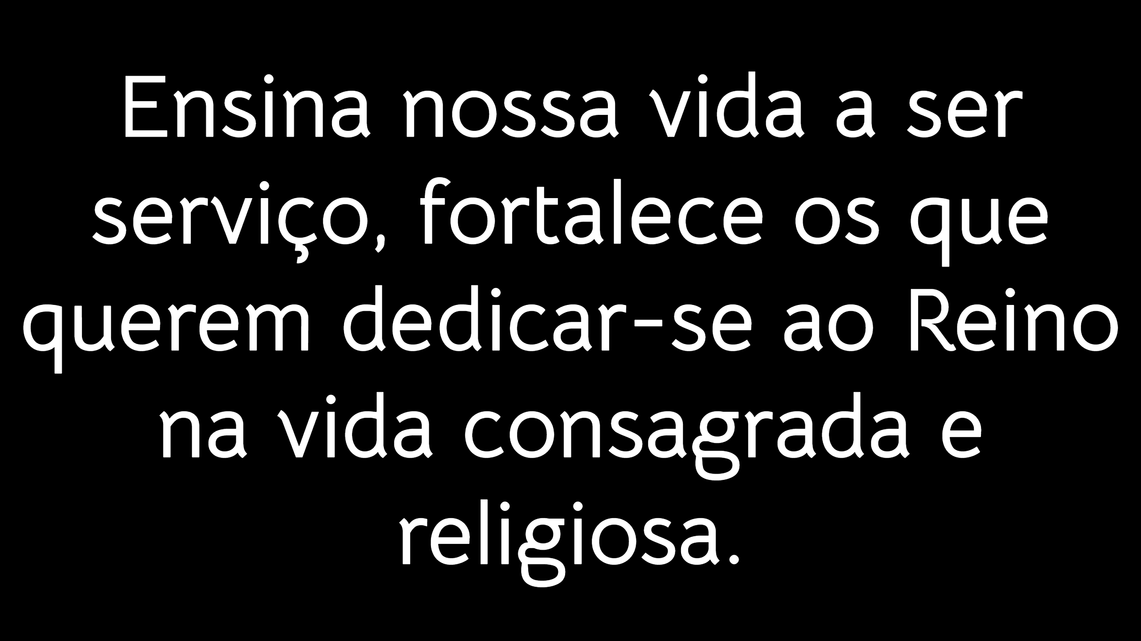

Slide 6
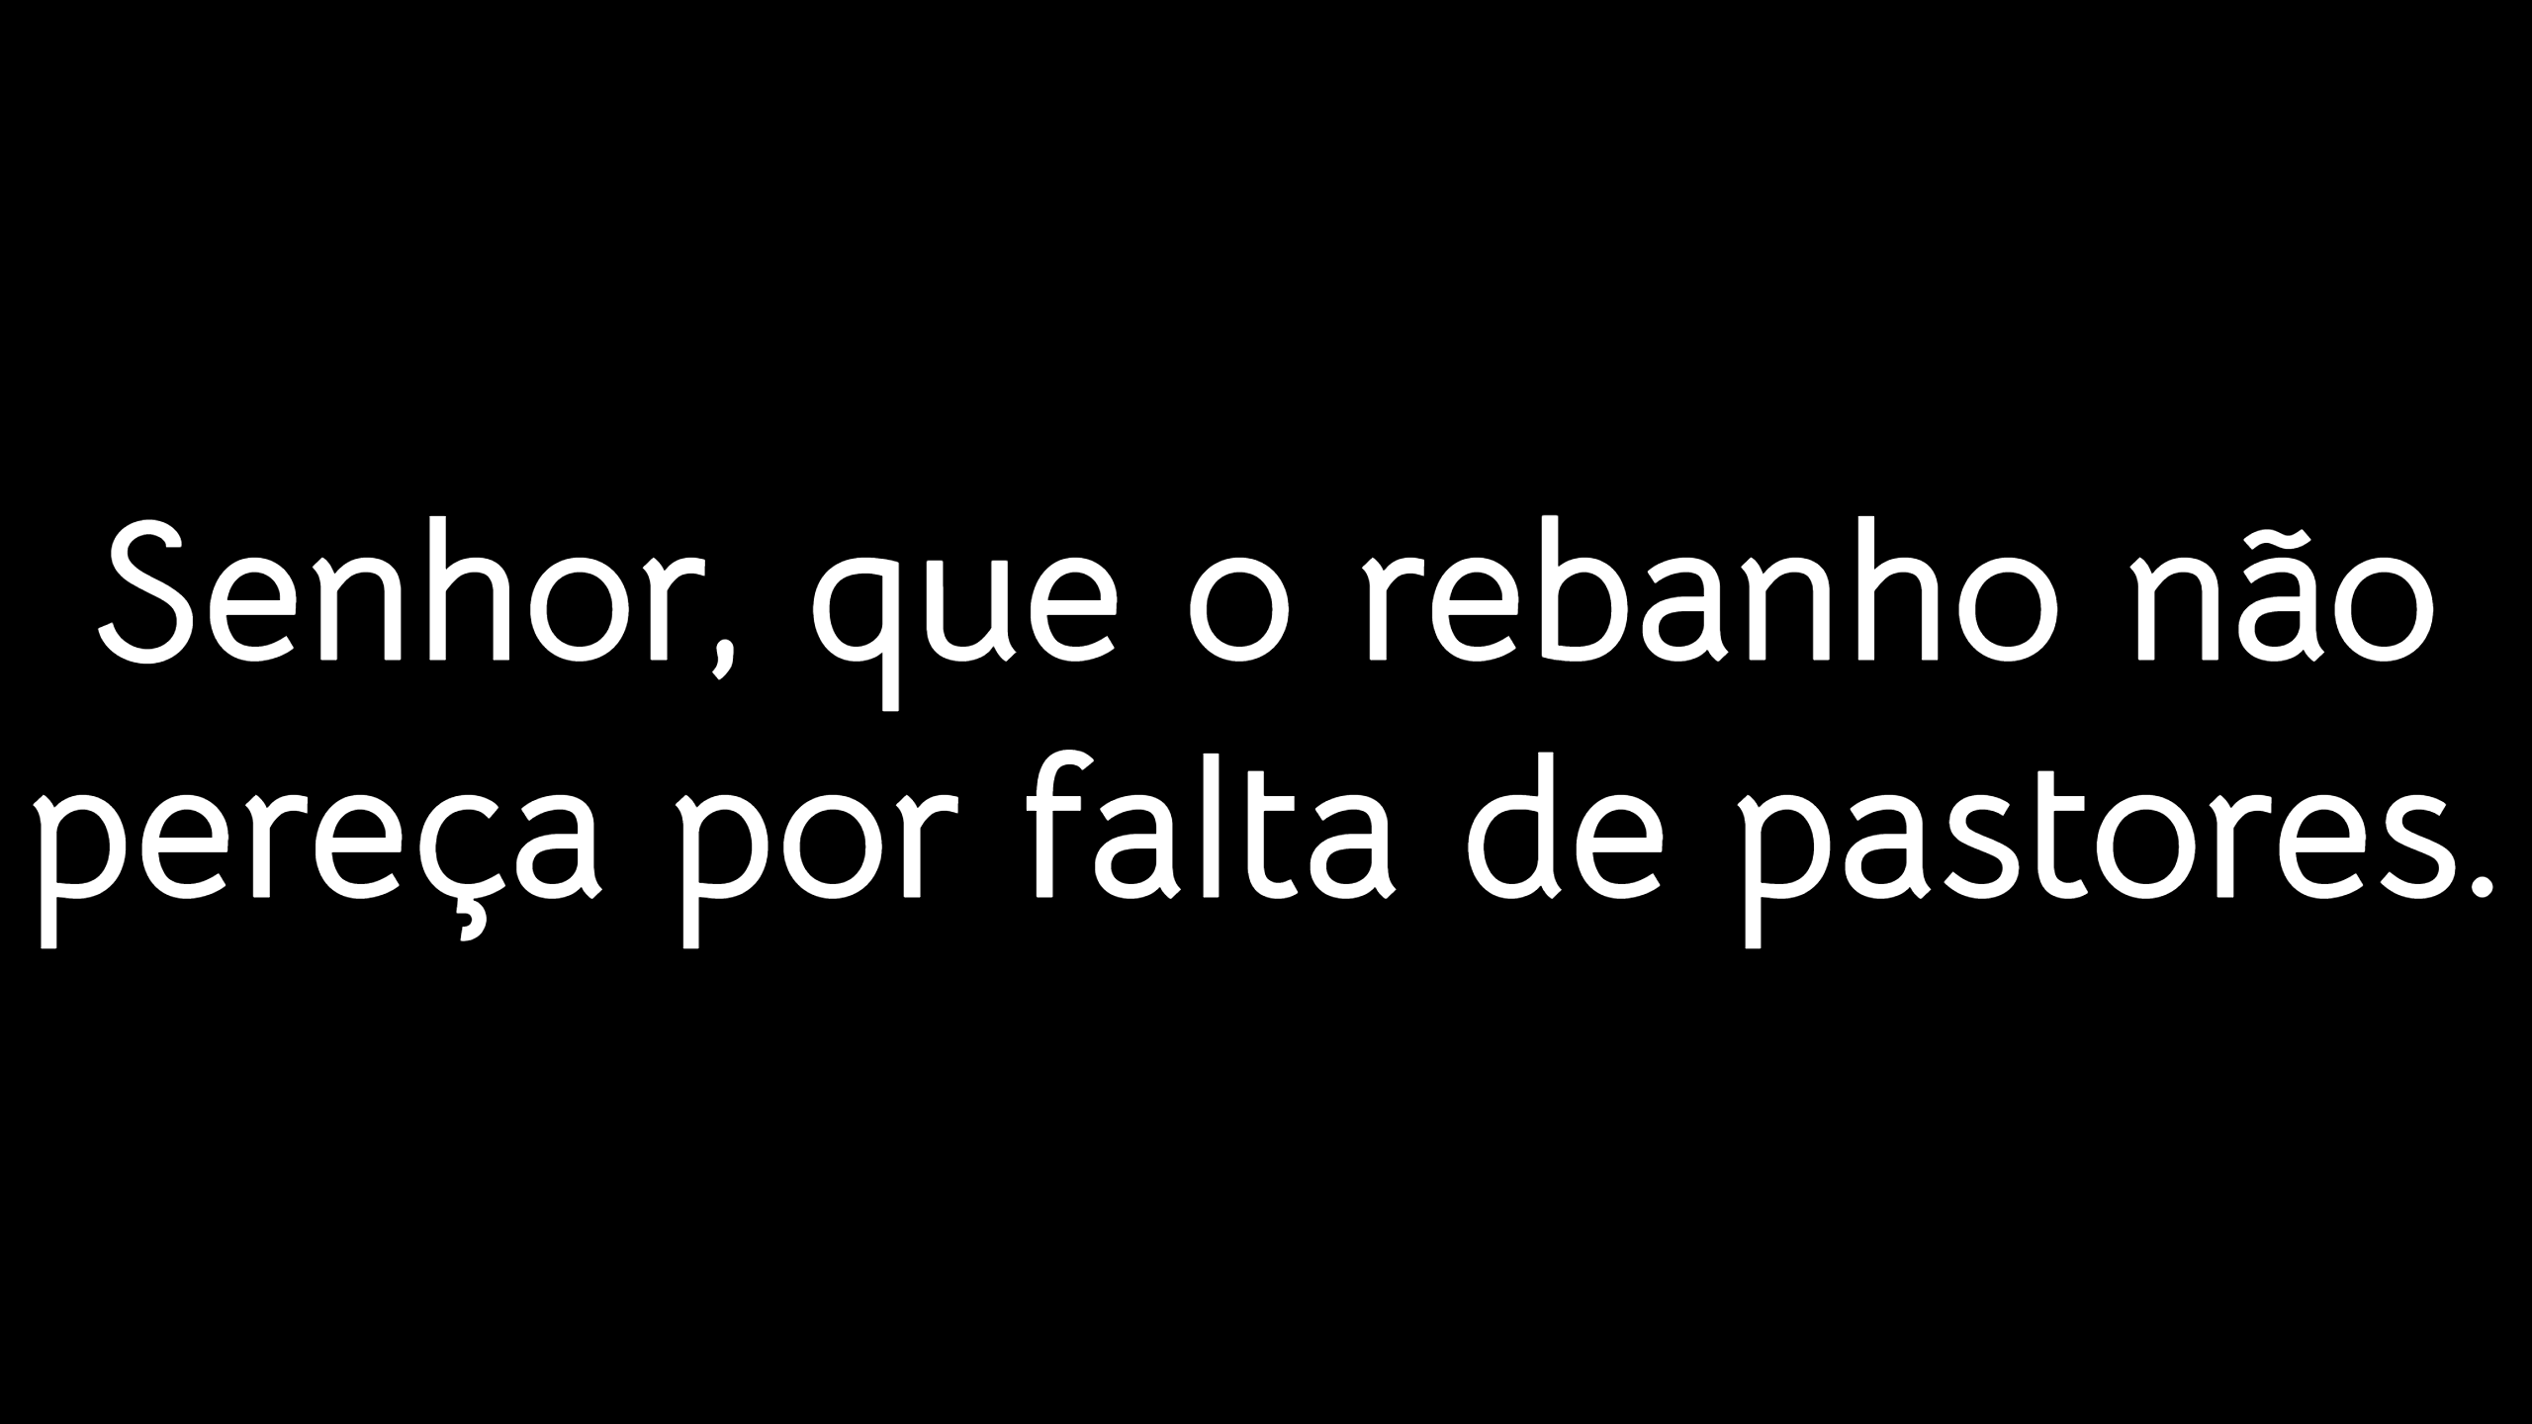

Slide 7
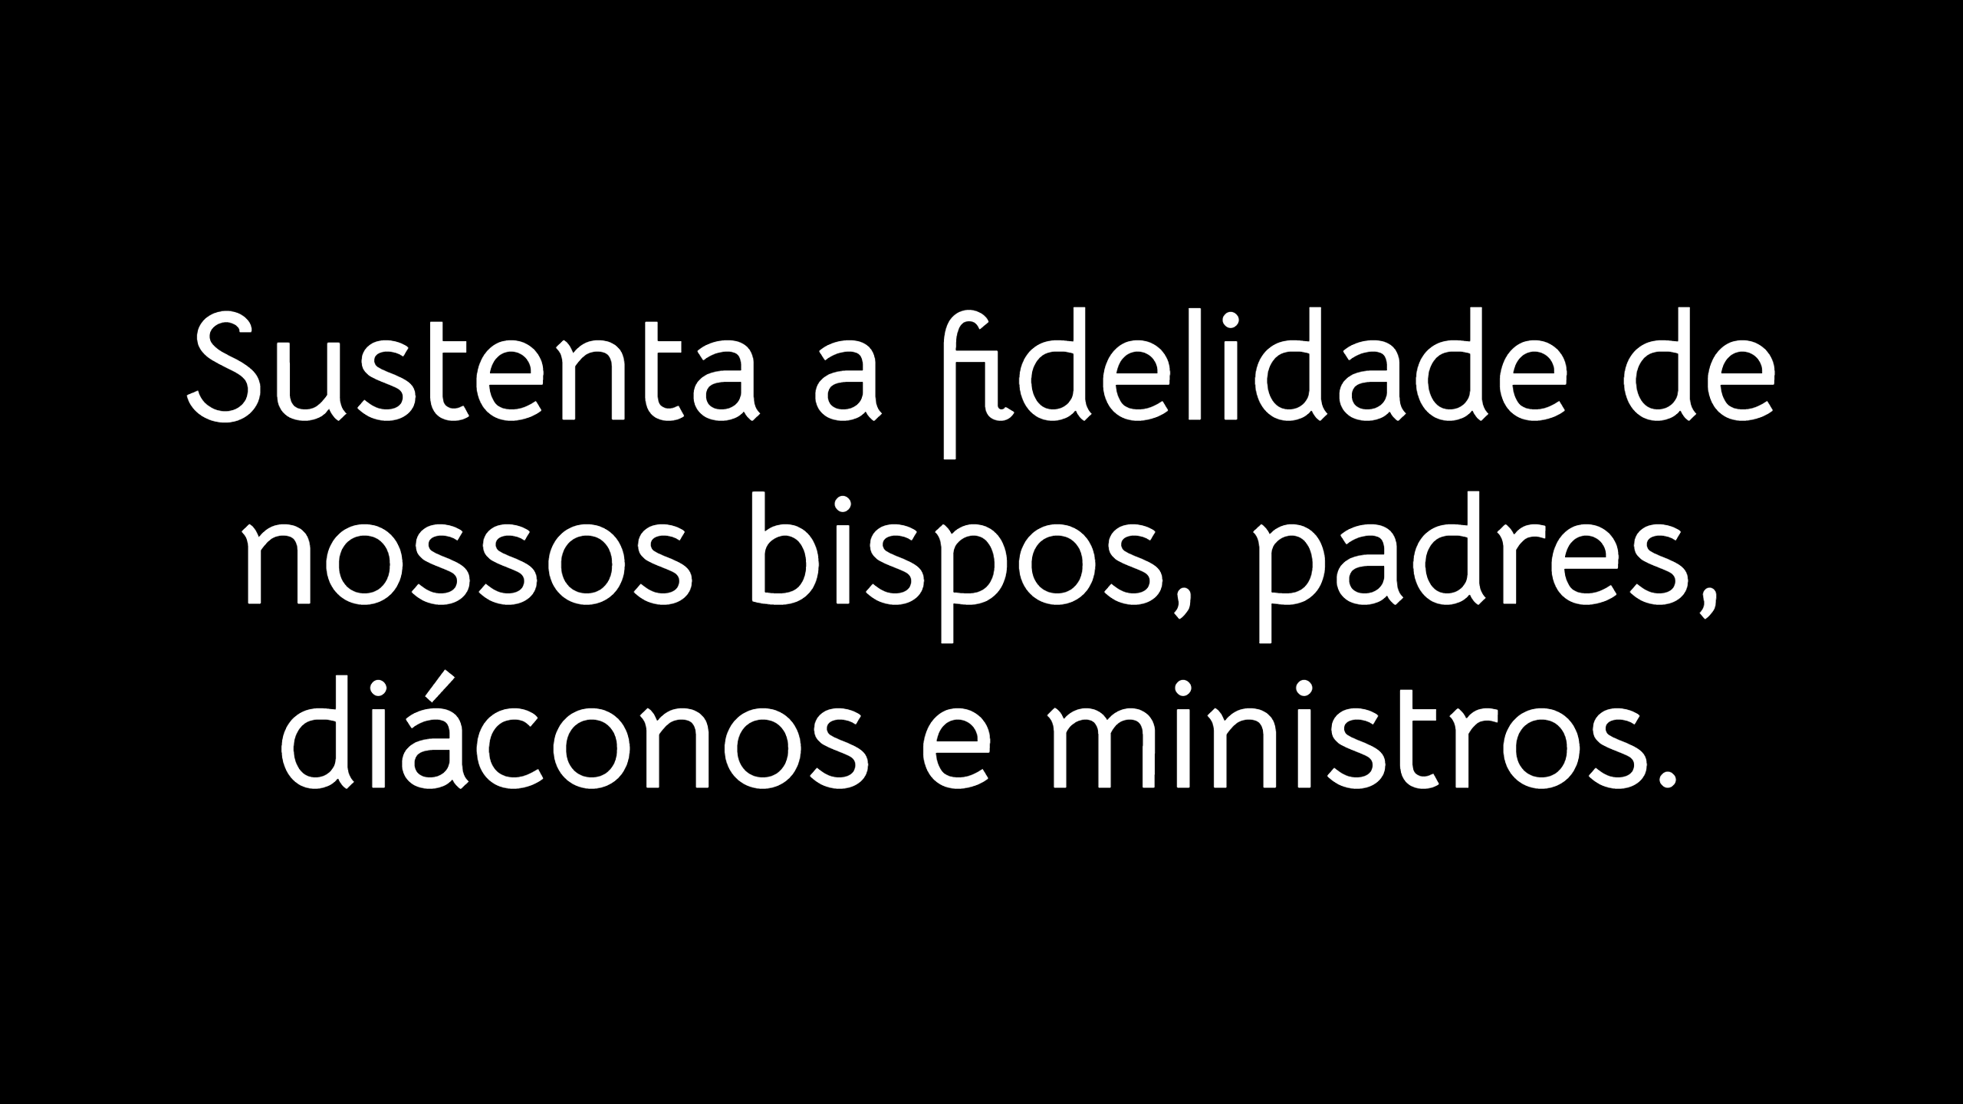

Slide 8
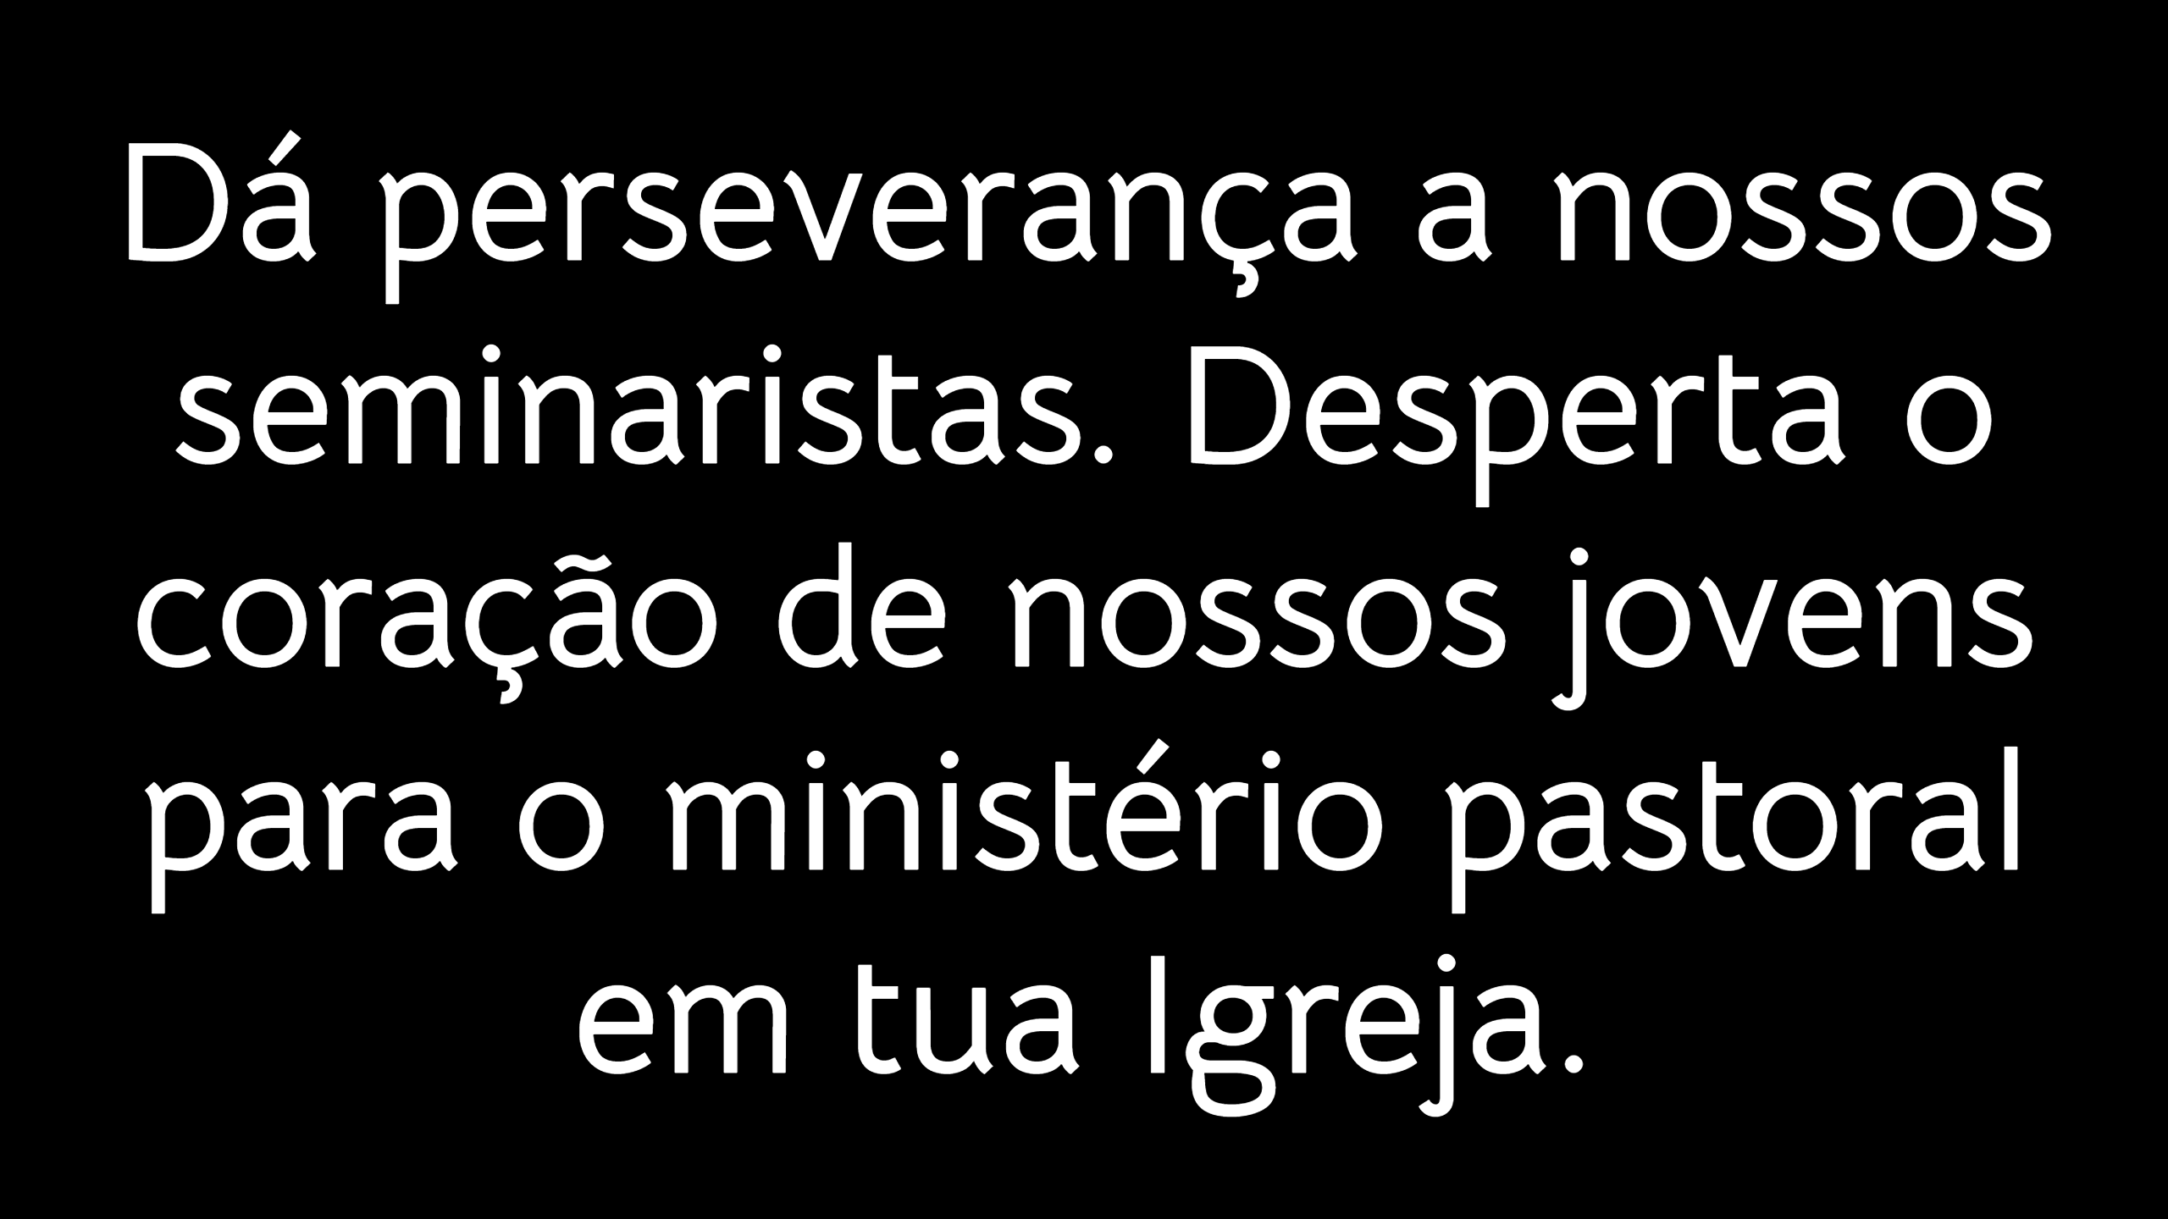

Slide 9
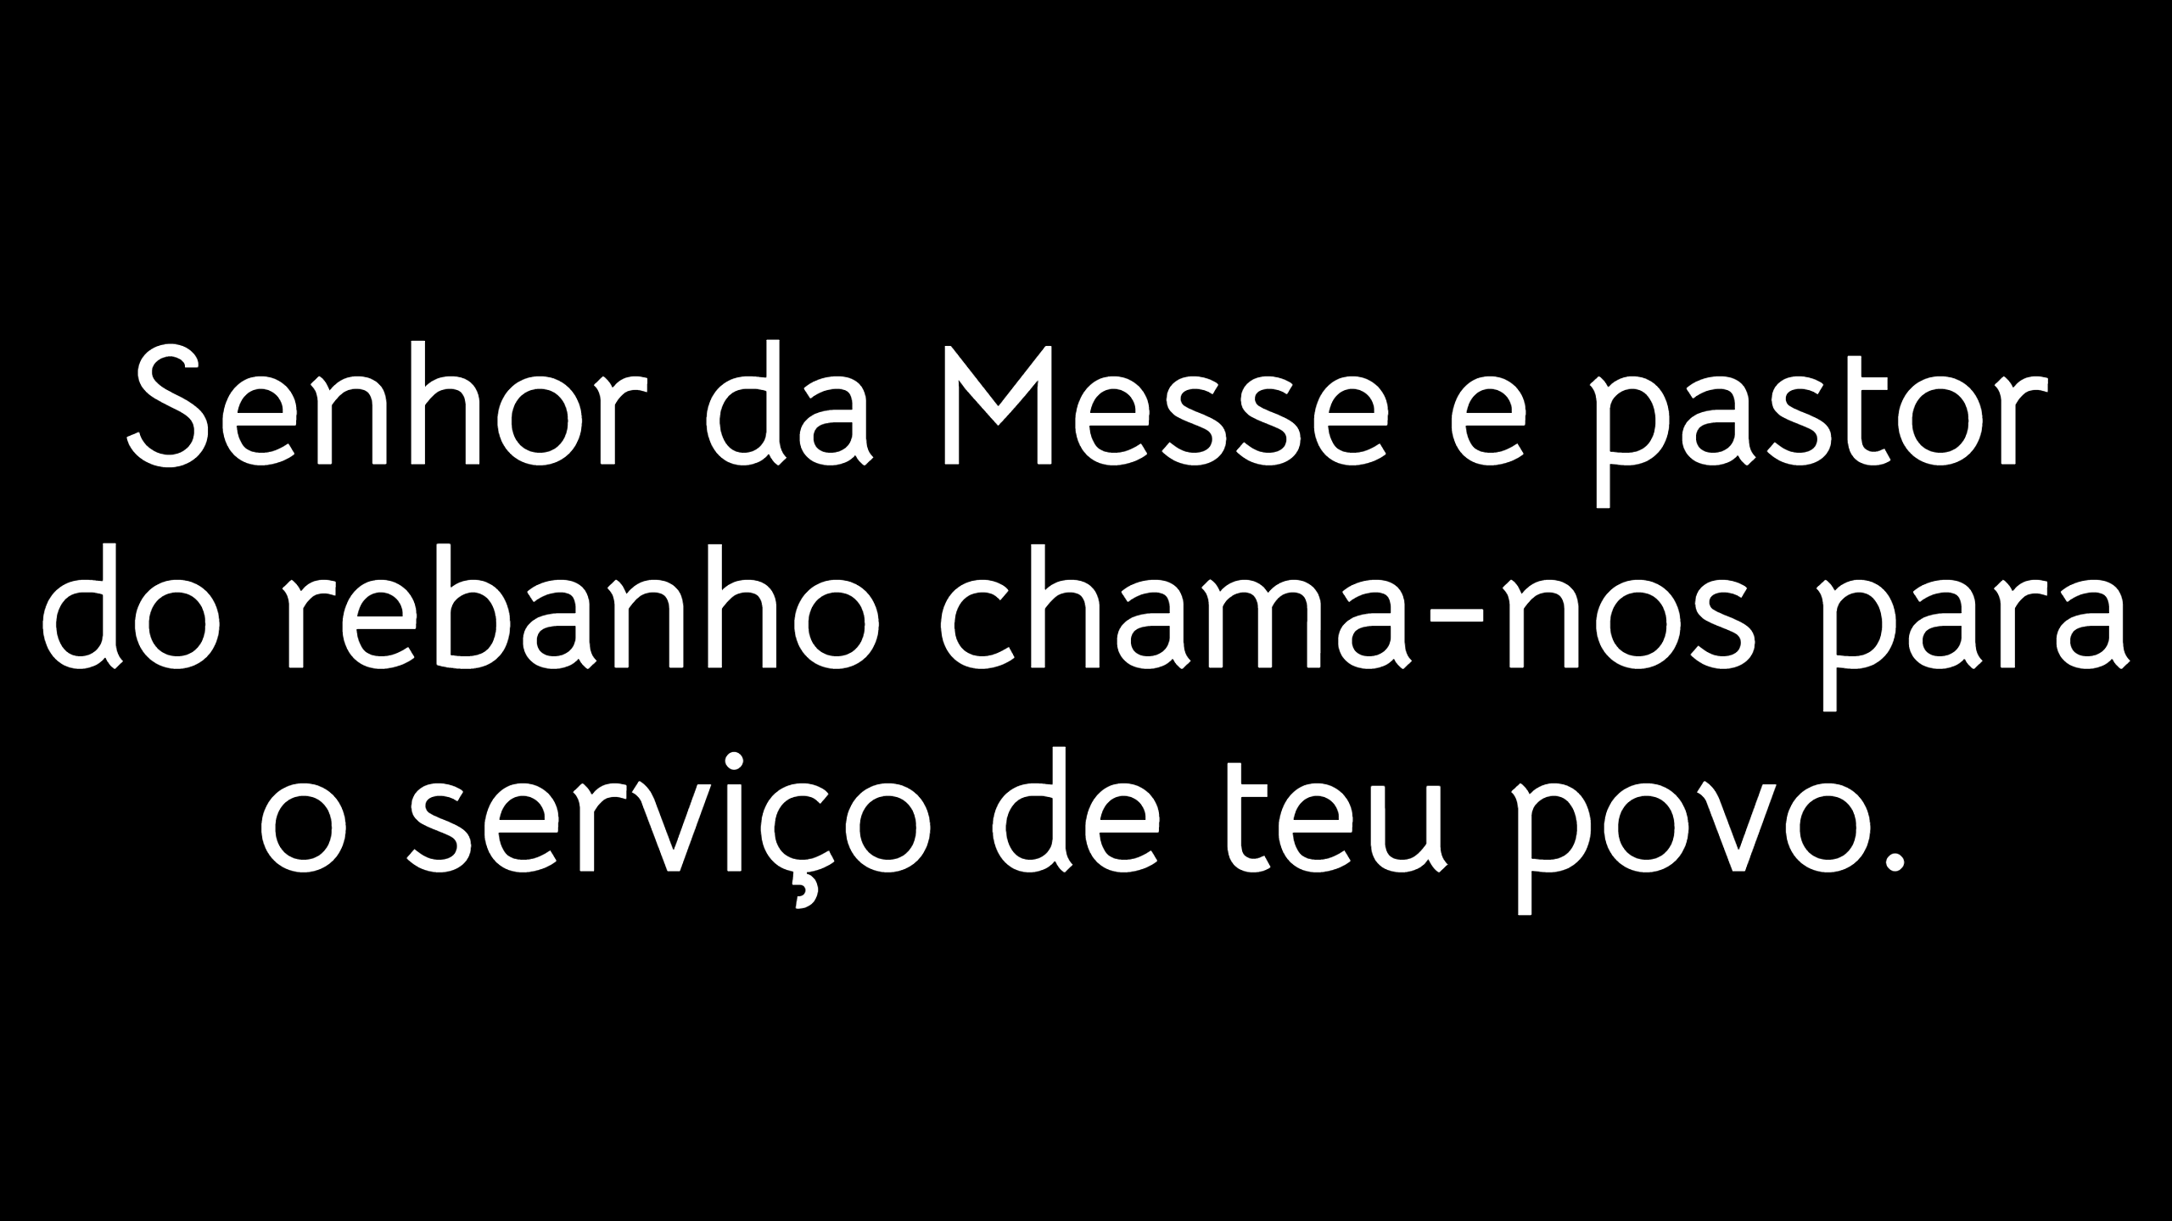

Slide 10
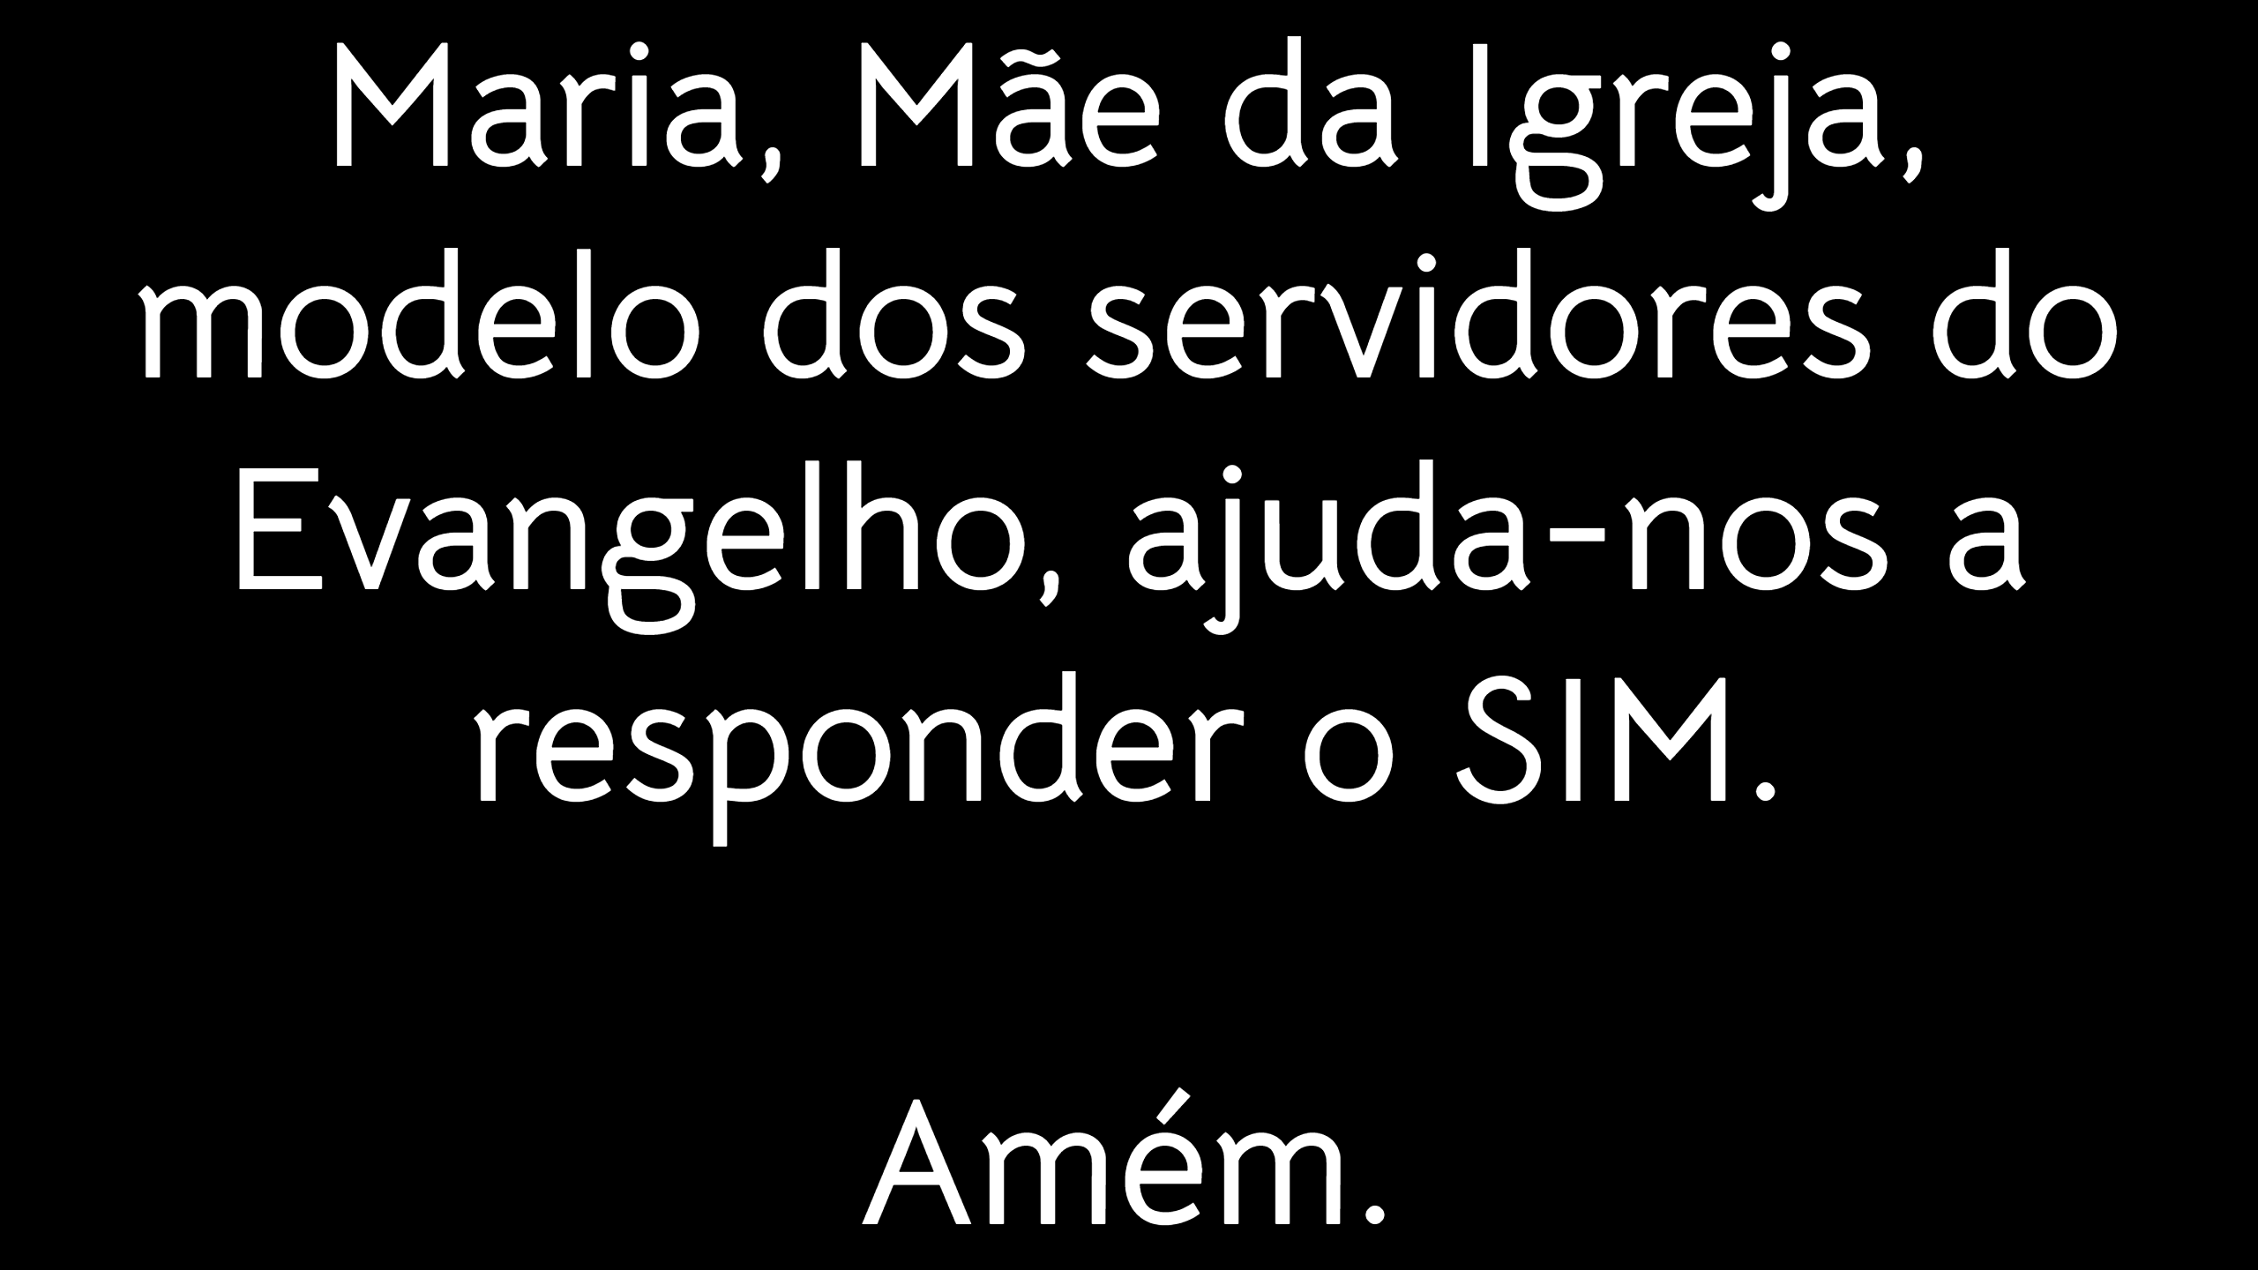

Slide 11


Slide 12


Slide 13
Venho a Ti e sei que não estou mais sozinho,
muitas vozes se elevam
para o céu.

Slide 14
Venho a Ti com aqueles irmãos verdadeiros,
que comigo, dão a Ti
seus corações.

Slide 15
E tu, que és o Amor,
escuta cada prece de dor,
de amor.

Slide 16
E tu, que és a paz,
dá-nos a esperança em cada momento, Senhor.
E abre o paraíso a nós. (bis)

Slide 18
É o dízimo, Senhor, que nos mostra com certeza.
Gratidão ao Criador, compromisso na Igreja. (bis)

Slide 19
1. Nada me falta
(nada me falta)
em meu caminhar.
(em meu caminhar)
O Senhor abençoa quem aprendeu a partilhar.

Slide 20
É o dízimo, Senhor, que nos mostra com certeza.
Gratidão ao Criador, compromisso na Igreja. (bis)

Slide 21
2. Vem ser dizimista,
(vem ser dizimista)
na comunidade.
(na comunidade)
Caminho seguro, de verdadeira fraternidade.

Slide 22
É o dízimo, Senhor, que nos mostra com certeza.
Gratidão ao Criador, compromisso na Igreja. (bis)

Slide 24
INSERIR ATO PENITENCIAL

Slide 26
HINO DE LOUVOR
Glória a Deus nas alturas, e paz na terra
aos homens por Ele amados.

Slide 27
Senhor Deus,
Rei dos céus,
Deus Pai Todo-Poderoso.

Slide 28
nós Vos louvamos,
nós Vos bendizemos,
nós Vos adoramos,
nós Vos glorificamos,

Slide 29
nós Vos damos graças por Vossa imensa glória.
Senhor Jesus Cristo,
Filho Unigênito,

Slide 30
Senhor Deus,
Cordeiro de Deus,
Filho de Deus Pai:

Slide 31
Vós que tirais o pecado do mundo,
tende piedade de nós;

Slide 32
Vós que tirais o pecado do mundo,
acolhei a nossa súplica;

Slide 33
Vós que estais à direita do Pai, tende
piedade de nós.

Slide 34
Só vós sois o Santo;
só vós, o Senhor;
só Vós, o Altíssimo,

Slide 35
Jesus Cristo;
com o Espírito Santo,
na Glória de Deus Pai.
Amém!

Slide 37
Primeira Leitura
(Sb 12,13.16-19)

Slide 39
Salmo Responsorial (Sl 85)
Ó Senhor, vós sois bom,
sois clemente e fiel!

Slide 40
Ó Senhor, vós sois bom e clemente, sois perdão para quem vos invoca.
Escutai, ó Senhor, minha prece, o lamento da minha oração!

Slide 41
Ó Senhor, vós sois bom,
sois clemente e fiel!

Slide 42
As nações que criastes virão adorar e louvar vosso nome. Sois tão grande e fazeis maravilhas: vós somente sois Deus e Senhor!

Slide 43
Ó Senhor, vós sois bom,
sois clemente e fiel!

Slide 44
Vós, porém, sois clemente e fiel, sois amor, paciência
e perdão.
Tende pena e olhai para mim! Confirmai com vigor
vosso servo.

Slide 45
Ó Senhor, vós sois bom,
sois clemente e fiel!

Slide 47
Segunda Leitura
(Rm 8,26-27)

Slide 49
Aleluia, Aleluia, Aleluia.
Eu te louvo, ó Pai Santo, Deus do céu, Senhor da terra:
os mistérios do teu Reino aos pequenos, Pai, revelas!

Slide 51
Evangelho
(Mt 13,1-23)

Slide 53
Preces da Comunidade
Senhor, e vosso imenso amor, ouvi-nos.

Slide 55
Quem nos separará?
Quem vai nos separar
do amor de Cristo?
Quem nos separará?

Slide 56
Se ele é por nós, quem será, quem será contra nós?
Quem vai nos separar do amor de Cristo quem será?

Slide 57
1. Nem a espada, ou perigo,
nem os erros do meu irmão,
nenhuma das criaturas,
nem a condenação.

Slide 58
Quem nos separará?
Quem vai nos separar
do amor de Cristo?
Quem nos separará?

Slide 59
Se ele é por nós, quem será, quem será contra nós?
Quem vai nos separar do amor de Cristo quem será?

Slide 60
2. Nem a vida, nem a morte,
a tristeza ou a aflição.
Nem o passado, nem o presente, o futuro, nem opressão.

Slide 61
Quem nos separará?
Quem vai nos separar
do amor de Cristo?
Quem nos separará?

Slide 62
Se ele é por nós, quem será, quem será contra nós?
Quem vai nos separar do amor de Cristo quem será?

Slide 63
3. Nem as alturas, nem os abismos, nem tão pouco
a perseguição.
Nem a angústia, a dor ou a fome, nem a tribulação.

Slide 64
Quem nos separará?
Quem vai nos separar
do amor de Cristo?
Quem nos separará?

Slide 65
Se ele é por nós, quem será, quem será contra nós?
Quem vai nos separar do amor de Cristo quem será?

Slide 67
Oração Eucarística D2

Slide 69
SANTO

Slide 71
Bendito o vosso Filho, presente entre nós!

Slide 73
Enviai vosso Espírito Santo!

Slide 75
Mistério da fé!
Anunciamos, Senhor,
a vossa morte e proclamamos a vossa ressurreição.
Vinde, Senhor Jesus!

Slide 77
Aceitai, ó Senhor, a
nossa oferta!

Slide 79
O Espírito nos uma
num só corpo!

Slide 81
Confirmai na unidade a vossa Igreja!

Slide 83
Concedei-lhes, ó Senhor,
a luz eterna!

Slide 85
Amém!

Slide 87
CORDEIRO

Slide 89
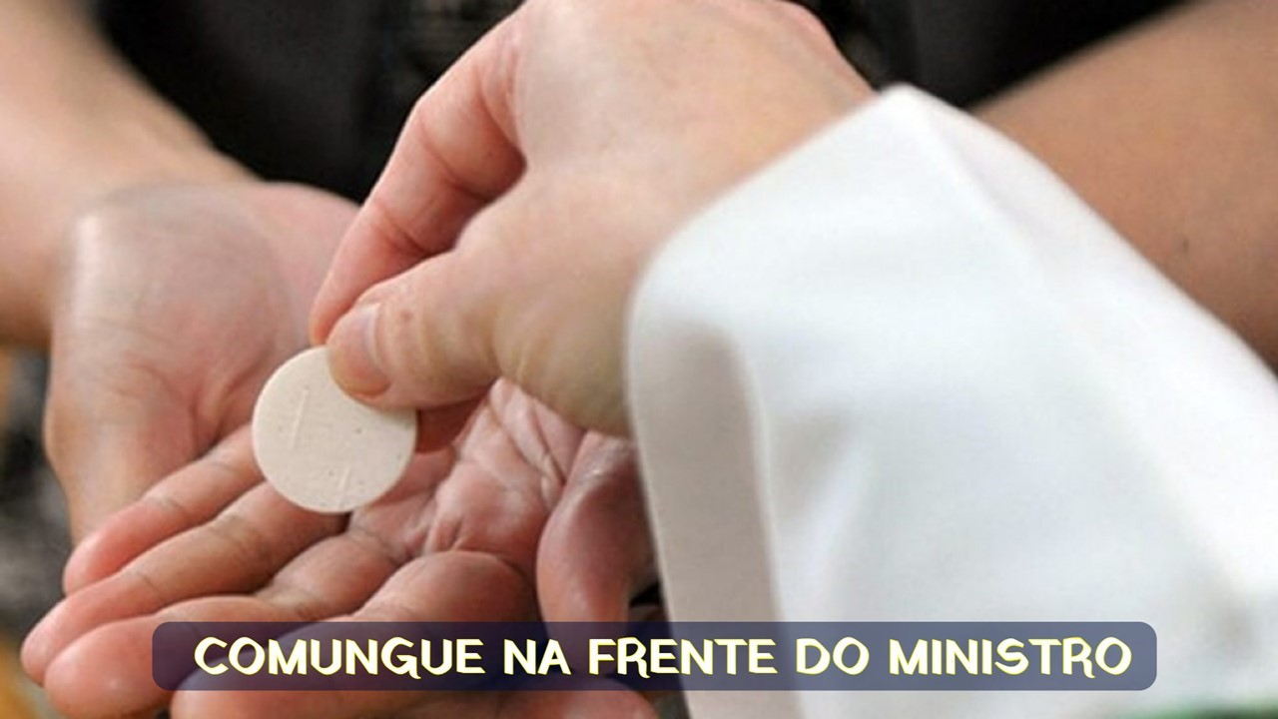

Slide 91
Eu sou o pão que vem do céu
quem crer em mim, irá viver!

Slide 92
1. Nós reconhecemos o Senhor, partindo o pão,
mistério de amor, a nossa refeição.

Slide 93
Eu sou o pão que vem do céu
quem crer em mim, irá viver!

Slide 94
2. O Senhor Jesus, no sacramento, nos deixou
memorial da cruz:
morte e ressurreição.

Slide 95
Eu sou o pão que vem do céu
quem crer em mim, irá viver!

Slide 96
3. Tão grande mistério adoramos, neste altar,
que nossa fé sustente o nosso caminhar!

Slide 97
Eu sou o pão que vem do céu
quem crer em mim, irá viver!

Slide 98
4. Ao povo de Deus, lá no deserto, sem pão, sem lar,
Deus fez cair do céu comida salutar.

Slide 99
Eu sou o pão que vem do céu
quem crer em mim, irá viver!

Slide 100
5. Todos se assentaram, todos comeram, até fartar,
glória e louvor a Deus, que vem nos saciar!

Slide 101
Eu sou o pão que vem do céu
quem crer em mim, irá viver!

Slide 102
6. Corpo do Senhor é o pão que temos no altar
e o vinho consagrado é o sangue redentor.

Slide 103
Eu sou o pão que vem do céu
quem crer em mim, irá viver!

Slide 105


